Slide 1
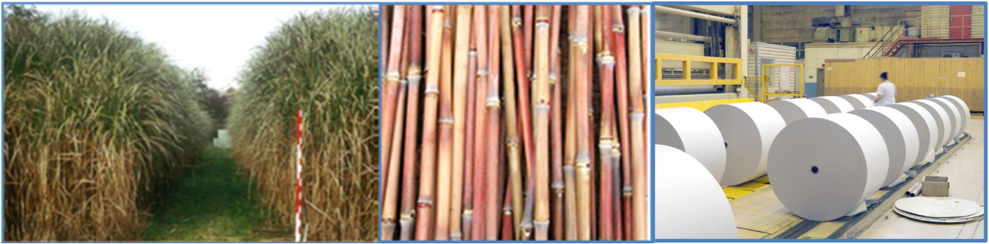
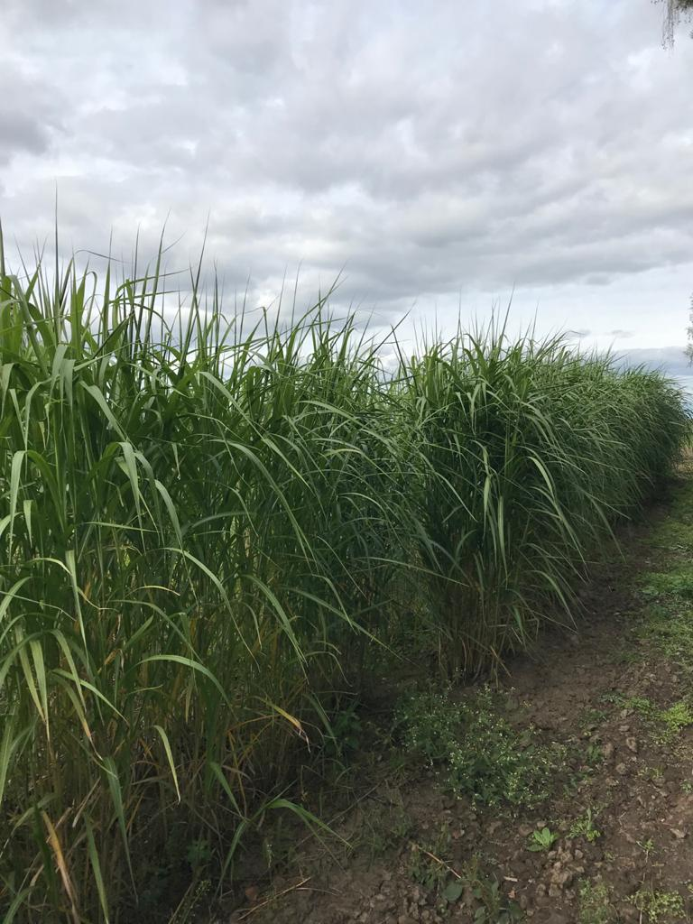
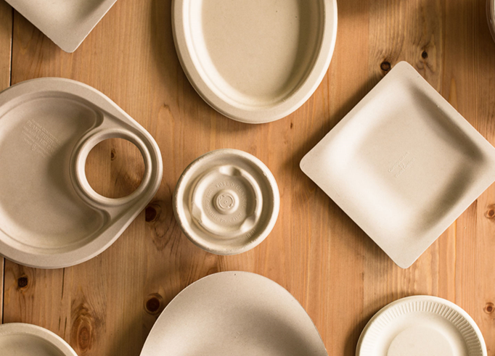
агро-форестри
исключительное базовое сырье для биоэкономики,
инструмент экологизации предприятий лесопромышленного комплекса России
2020

Slide 2
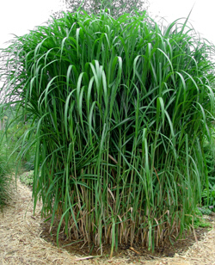
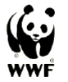
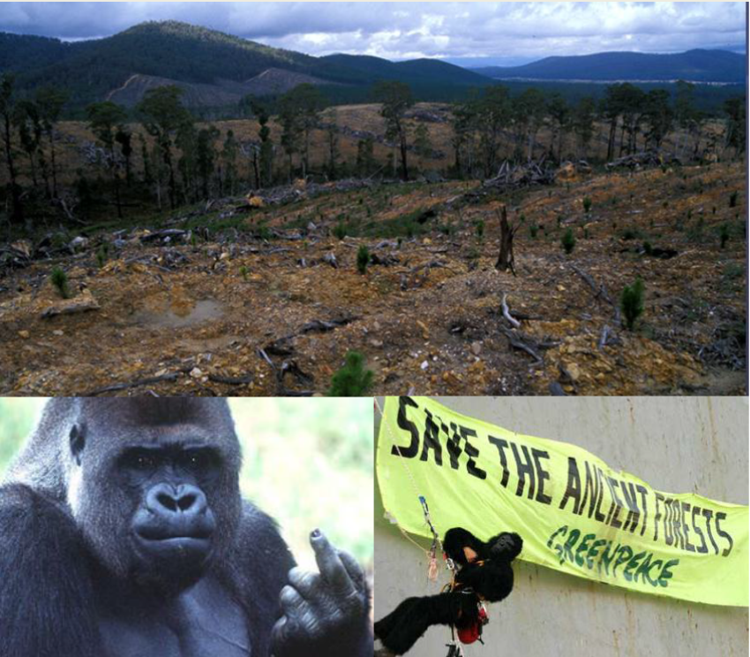
Глобальный лесной кризис
Глобальный лесной кризис
Половина лесов мира исчезла к настоящему времени.
Около 15 млн. Га лесов исчезает ежегодно.
Каждый день исчезает 100 видов. 25% видов млекопитающих и 11% птиц находятся под угрозой исчезновения.
Существующий уровень сохранения лесов недостаточен

Slide 3
Производство бумаги и заготовка древесины
30-40% заготовленной древесины в мире идет на производство бумаги.
Мировое потребление бумажной продукции в ХХ веке возросло в 20 раз (World Watch Institute).
71% древесины, идущей на производство бумаги, заготавливается в лесах, имеющих высокую природоохранную ценность с высоким биоразнообразием (World Business Council for Sustainable Development).

Slide 4

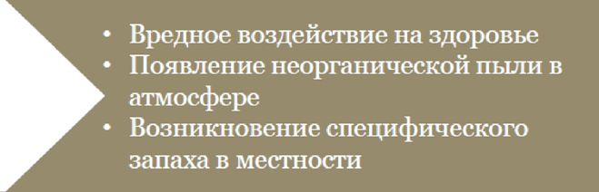
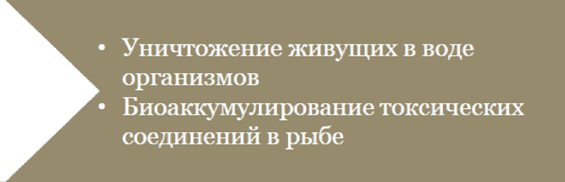
Экологические проблемы в ЦБП
Вырубка лесов
Выбросы в атмосферу оксидированных серных
соединении
Загрязнение воды около целлюлозно-бумажных комбинатов
ИСТОЧНИК: PwC

Slide 5
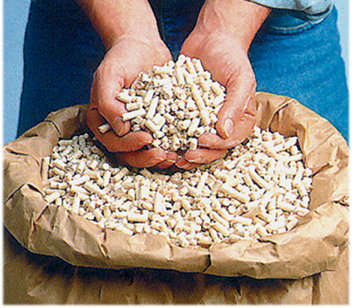
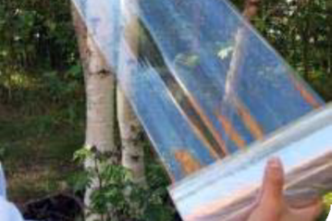
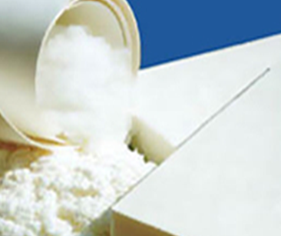
Мировые экологические тенденции в ЦБП
Рост интереса западных стран на возобновляемую энергию и биотопливо;
Увеличение использования биотоплива и продуктов органической химии из волокон древесины;
Целлюлоза – увеличение производства из-за роста спроса на средства гигиены на развивающихся рынках;
Все больше лесных ресурсов необходимо для обеспечения спроса на древесное волокно для производства биотоплива.
Конкуренция за ресурсы (объем лесных массивов сокращается с каждым годом), это создает дефицит ресурса
ИСТОЧНИК: PwC

Slide 6
Стратегия WWF по трансформации ЦБП и рынка
Существующие и проектируемые ЦБК не должны разрушать леса высокой природоохранной ценности в приоритетных экорегионах.
Более широкое использование «плантаций нового поколения» для производства целлюлозного сырья.
Ответственное потребление: Потребители бумаги переходят на использование продукции с наименьшим экологическим следом.
Свободный доступ к бумажной продукции повсеместно при снижении ее расточительного потребления.

Slide 7
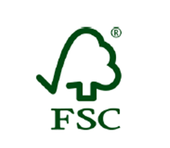
Стратегическая задача Российского ЦБП
В условиях дефицита леса во многих регионах мира вследствие развития биоэнергетики к 2025-2030 гг:
Существенно большая интеграция Российского ЦБП в мировую экономику;
Интеграция в мировую экономику связана с минимизацией любых, в том числе экологических рисков для ЦБП
Встраивание Российского ЦБП в тренды будущей зеленой экономики.
Зеленая экономика основана на следующих принципах:
  эффективном использовании возобновляемых устойчиво используемых ресурсов;
  минимизации воздействия на окружающую среду;
  максимальном использовании вторичных ресурсов;
  снижении углеродного следа;
  сохранении биологического разнообразия.
ИСТОЧНИК: Forest Stewardship Council

Slide 8
Глобальные тренды и возможности для ЦБП
Прирост спроса на Мировом Рынке к 2030г. (млн.т. в год)
Прирост на рынке РФ к 2030г. (млн.т. в год)
Прирост спроса 133 млн.тонн. Наиболее привлекательный сегмент для российского ЦБП – производство товарной целлюлозы, макулатурного, потребительского картона и СГИ
ИСТОЧНИК: RISI;Hawkins Wright

Slide 9
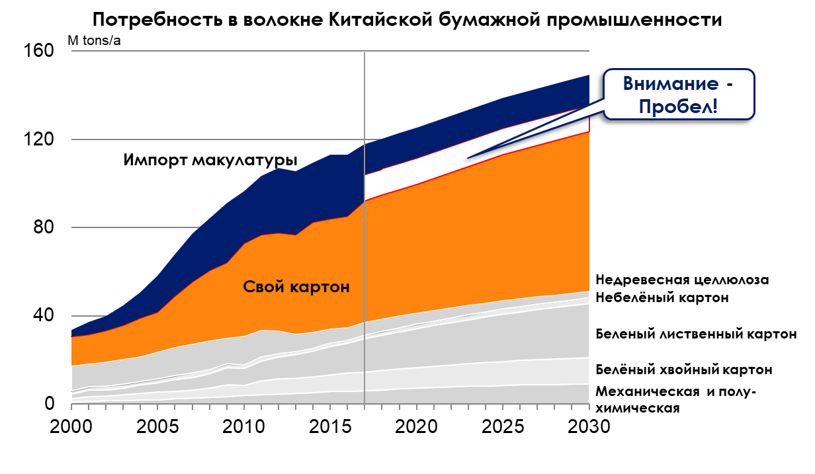
Китайский вызов как возможности для ЦБП РФ
Возможности в ЦБП сегодня
Замена пластика, упаковка и новое использование целлюлозы и бумаги создают новые потребности
Запрет Китая на импорт несортированной макулатуры является возможностью для бизнеса волокна для всего мира, включая Россию
Дефицит волокна усиливает заграничные инвестиции Китая в целлюлозные заводы, рекуперированную бумагу и производство картона
Заграничные инвестиции Китая будут расти следующие 5 лет. Значительная часть недавнего глобального роста благодаря Китаю объясняется в том числе закупкой оборудования
Вывод: растущий спрос на картон и дефицит волокна для макулатурных картонов в Китае представляют возможность для организации производства картонов из альтернативного недревесного сырья, с качественными характеристиками выше макулатурных, в ценовых параметрах макулатурного картона.
ИСТОЧНИК: Pöyry

Slide 10
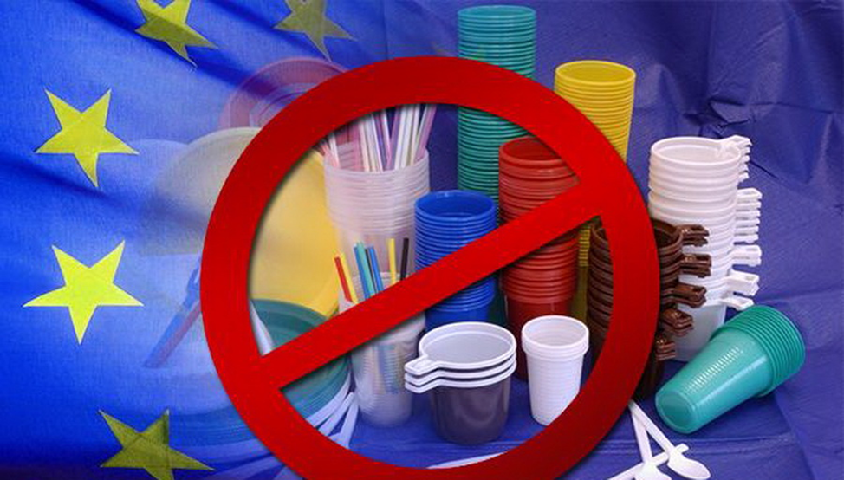
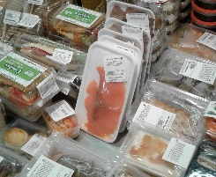
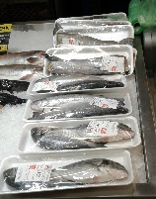
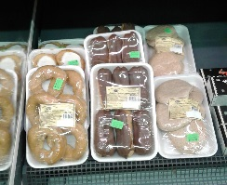
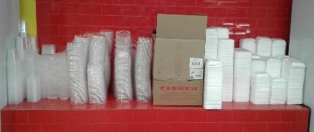
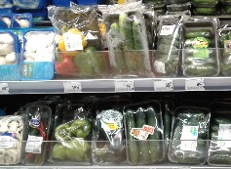
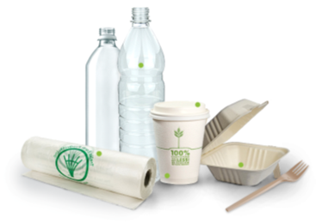
Экологические инициативы – драйвер спроса на целлюлозную упаковку
Страны Евросоюза вводят запрет на одноразовую пластиковую посуду, приборы, ватные палочки и соломинки для напитков. Ограничительные меры коснутся только тех изделий, для которых уже существует доступная альтернатива, в том числе и пластиковым пакетам.
В России каждый год продаётся более 26 млрд одноразовых пластиковых пакетов. Большинство из них используется только один раз, чтобы принести продукты из магазина. Ежегодно это приводит к образованию не менее, чем 130 тыс. тонн отходов пластиковых пакетов. Более 45 тыс. тонн отходов от одноразовой пластиковой посуды.
В среднем один сетевой магазин использует до 1 тонны фасовочных пакетов и более 100 кг. фасовочных лотков в год.
Ритейлеры приступают к реализации стратегии по отказу от одноразовой пластиковой упаковки:
отказ от бесплатного распространения или продажи одноразовых пластиковых пакетов;
заменить фасовочные лотки и пластиковую тару, закупаемую торговыми предприятиями для собственной расфасовки товаров;
стимулировать производителей и поставщиков использовать для упаковки товаров биоразлагаемую упаковку.
Емкость рынка одноразовой посуды в России составляет 290,9 млн. долл. в денежном выражении и 43 тыс. тонн в натуральном выражении. На сегодняшний день российский рынок одноразовой посуды на 88% состоит из товаров, произведенных из пластика и 12% из бумаги. Аналитики отмечают, что рынок заполнен на 35% и он еще далек от насыщения.

Slide 11
агро-форестри – эффективное комплексное решение
Система совмещенных плантаций – быстрорастущих деревьев и технических агро-культур (агро-форестри)
Применение междурядного размещения лигно-целлюлозных технических сельхозкультур и защитных полос быстрорастущих деревьев (например, посадки Павловнии и Мискантуса) является идеальным решением для сырьевого обеспечения целлюлозо-бумажного, деревоперерабатывающего кластера, проектов развития отрасли и регионов.
Такие плантации начинают давать отдачу уже на второй-третий год после закладки.
Обеспечивается защита и сохранение сельскохозяйственных угодий от водной и ветровой эрозии и опустынивания за счет проведения агролесомелиоративных и фитомелиоративных мероприятий.
Появление и развитие плантаций ускоренного роста приводит к принципиальному изменению ситуации на мировых рынках лесной и целлюлозно - бумажной продукции.
По данным ФАО ООН, занимая сегодня лишь пять процентов лесопокрытой площади мира, плантации уже обеспечивают свыше 50% мирового потребления древесины.

Slide 12
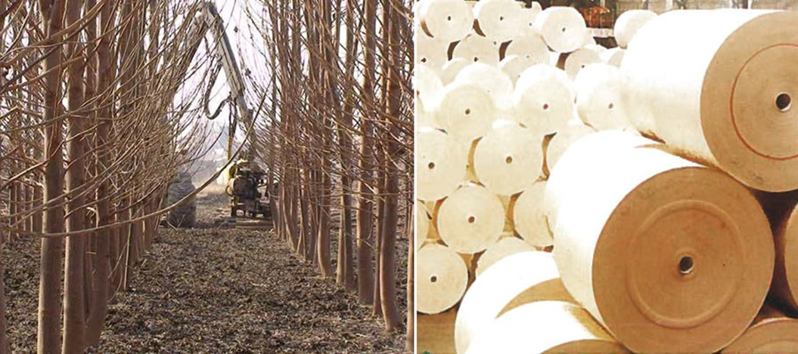
Потенциал плантаций быстрорастущих пород деревьев
В последние годы мировыми учеными ведутся интенсивные исследования быстрорастущих пород деревьев для обеспечения первичным древесным сырьем лесной, деревообрабатывающей, целлюлозно - бумажной промышленности.
Наиболее перспективным видом сырья, за счет высоких бумагообразующих свойств и достаточно быстрого роста, являются быстрорастущие деревья Павловнии (Paulownia).
Преимущества быстрорастущего дерева Павловния (Paulownia) для производства целлюлозы:
Древесина Павловнии – быстро возобновляемое сырье, что дает возможность получения материалов за более короткий срок и по более низкой цене.
Дерево Павловния (Paulownia) неприхотливо и растет на малоплодородных почвах, не занимая необходимую для других сельскохозяйственных культур плодородную почву. Способно осваиваться на песчаных почвах.
Ствол можно срубить в любое время года, независимо от сезона.
Дерево Павловния (Paulownia) самостоятельно регенерирует от корня. При целевой высадке для получения древесного сырья возможно минимум 7–8 циклов прорастания без необходимости повторной высадки.

Slide 13
Преимущества плантаций быстрорастущих пород деревьев
Самым главным преимуществом дерева Павловния (Paulownia) является темпы его роста.
Для примера, можно представить срез Павловнии и Дуба – одинакового размера, Павловнии и Ольхи.
Разница действительно впечатляющая:
Благодаря ускоренному росту и большим листьям в первый год развития, Павловния (Paulownia) преобразует углекислый газ в кислород во много раз быстрее, чем любое другое дерево. Она формирует полноценные высокие деревья за короткий срок (2-3 года).
Из-за более высокой урожайности, значительно меньшего количества лесосечных отходов стоимость сырья для заводов становится значительно ниже.
Однородность породного состава, одинаковый возраст древесины и, как следствие, однородность свойств технологической щепы позволят значительно снизить колебания качества готовой продукции (целлюлозы, ОСП, ДСП, МДФ, фанера) и облегчат точную настройку параметров технологического режима.

Slide 14
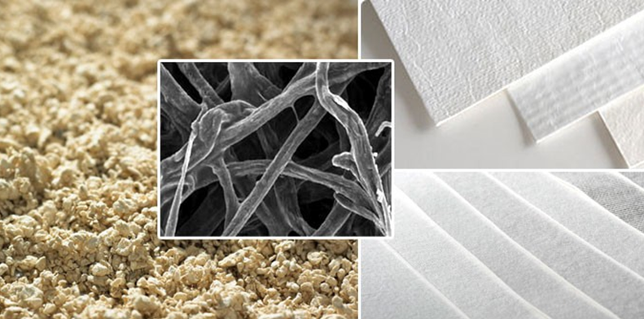
Характеристика целлюлозы Павловнии (Paulownia):
Химический состав Павловнии (Paulownia):
Анализ химических свойств показал, что волокна Павловнии (Paulownia) обладают рядом свойств, которые отвечают требованиям хорошего сырья для изготовления бумаги, так как относительно легко перерабатывается (разрушаются древесные волокна) во время варки целлюлозы, придавая большие прочностные свойства бумаге.
Характеристика | Содержание, %
Содержание холоцеллюлозы | 80,1
Массовая ɑ-целлюлозы | 51
Массовая доля лигнина | 23,5
Массовая доля экстрагируемых веществ | 11,8
Морфологические свойства целлюлозы Павловнии
Среднее значение длины волокон мм. | 0,905
Средняя ширина волокна мкм. | 34,59
Толщина люмена мкм. | 3,89
Значение расчетного коэффициента Runkel | 0,35
Коэффициент гибкости волокон Павловнии | 75,96%
Размеры волокон Павловнии (Paulownia) находятся в нормальном диапазоне для лиственных пород.
Древесина Павловнии (Paulownia) имеет очень хорошие биометрические коэффициенты, что является важным преимуществом в бумажной промышленности

Slide 15
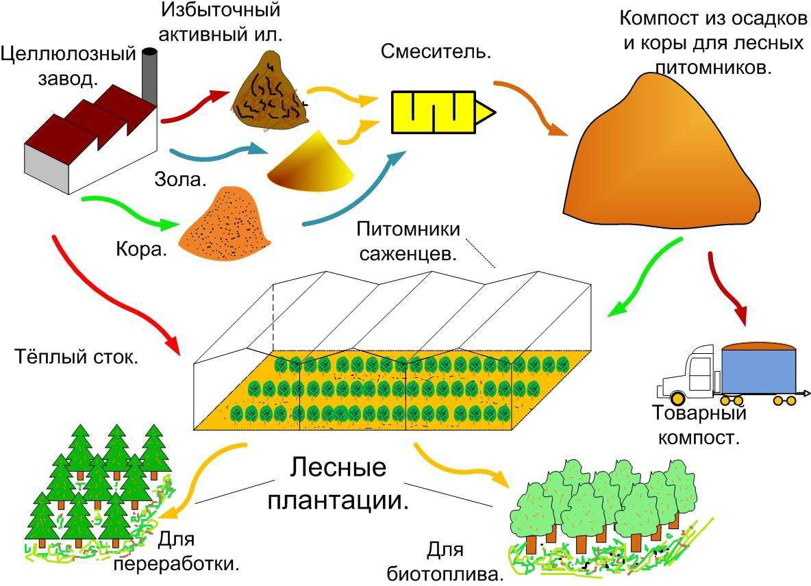
Цикл превращения органических отходов целлюлозных заводов в сырьё
Основная проблема, порождаемая целлюлозно – бумажной промышленностью – это загрязнение сточных вод.
Деревья Павловнии (Paulownia), высаженные в районе производства, используют в экологических целях и рассматривают как фиторемедиатор.
Растения способны собирать из почвы и воды промышленные загрязнители, пропускать их через свою сосудистую систему, задерживать их в себе, что помогает очищать и восстанавливать окружающую среду.
58

Slide 16
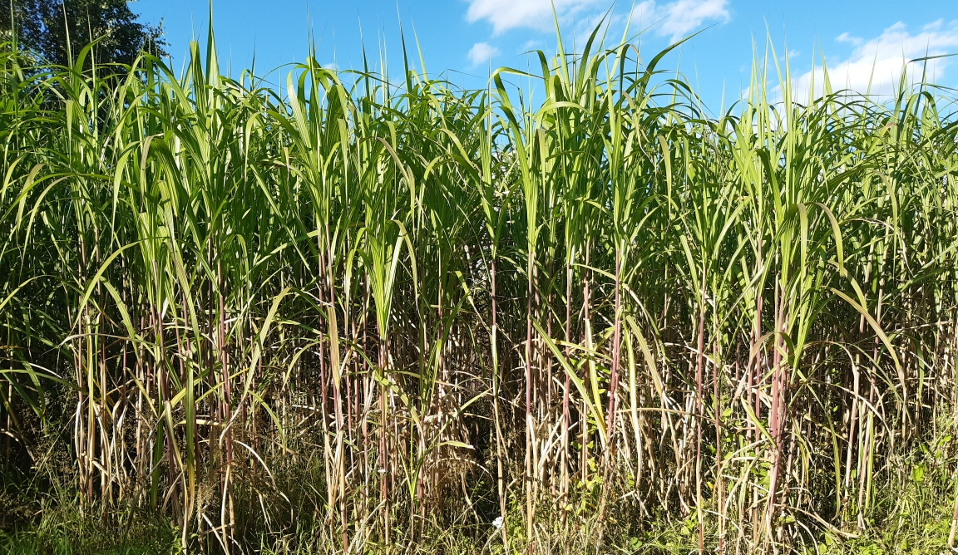
Альтернативное сельскохозяйственное сырье - Мискантус
Среди перспективных источников целлюлозы — Miscanthus многолетнее травянистое растение, которое хорошо адаптируется к климатическим условиям большинства регионов России.
Урожайность сухой биомассы в климатических условиях Центральной России 15 тонн на 1 Га.
Накопление биомассы на 1 Га при производстве мискантуса в сравнении с основными древесными породами I а бонитета (тонн/Га):
Выращивание Miscanthus имеет свои преимущества, такие как:
Использование скудных сельскохозяйственных и практически не применимых для выращивания других культур почв;
Не распространяется за пределы плантации, семенами не размножается;
Способствует предотвращению эрозии и улучшению структуры почв;
Характеризуется повышенным поглощением углекислого газа из атмосферы;
Имеет высокое содержание целлюлозы и может успешно перерабатываться с высоким выходом на картон и бумажную массу.
Год | Мискантус | Сосна | Береза | Осина
5 | 35 | - | - | -
10 | 85 | - | 25 | 25
20 | 185 | 56 | 68 | 54
30 | 270 | 112 | 112 | 84
40 | 370 | 170 | 152 | 116
50 | 455 | 224 | 187 | 148
60 | 555 | 269 | 215 | 175
70 | 640 | 308 | 239 | 196
80 | 740 | 340 | 259 | 212
90 | 825 | 368 | 275 | 223
100 | 925 | 392 | 287 | 229

Slide 17
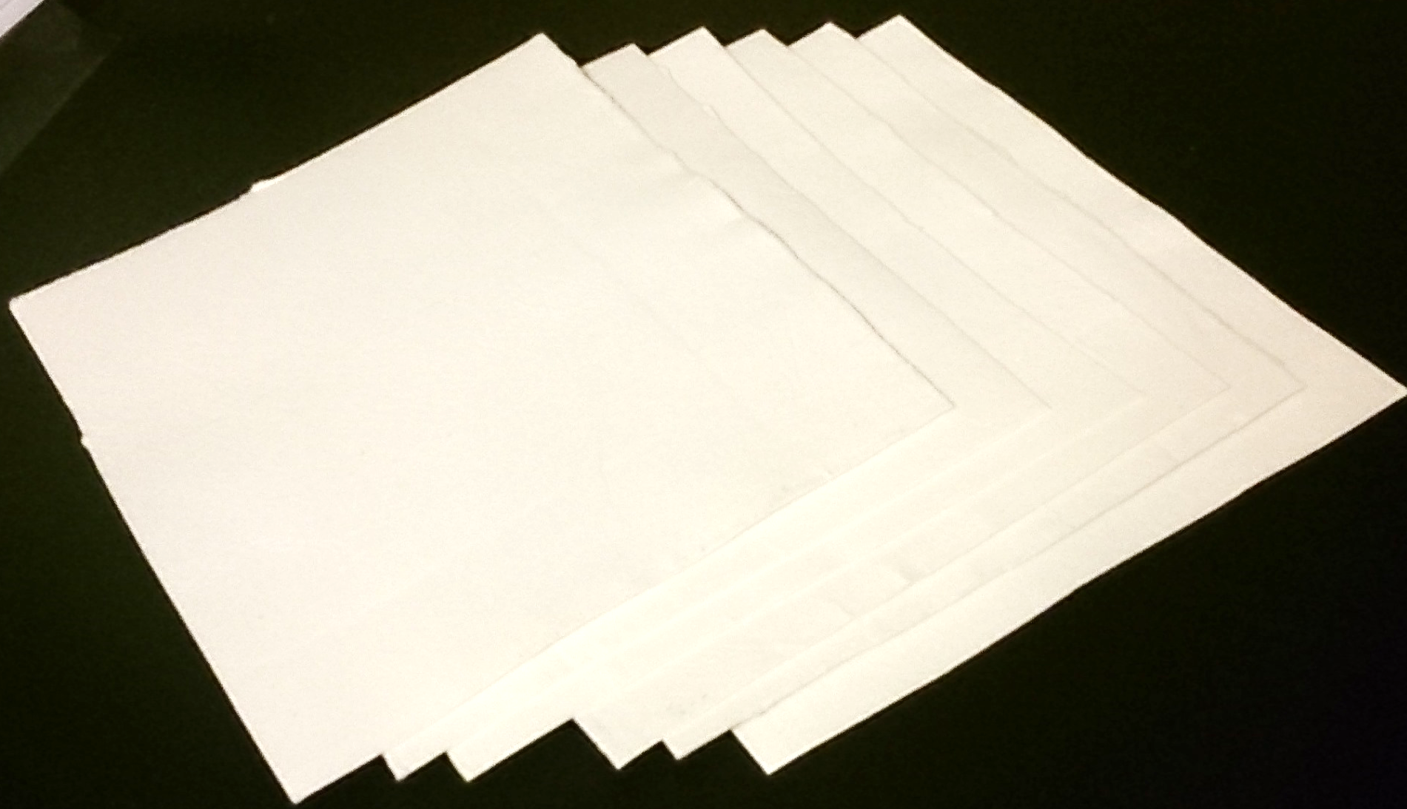
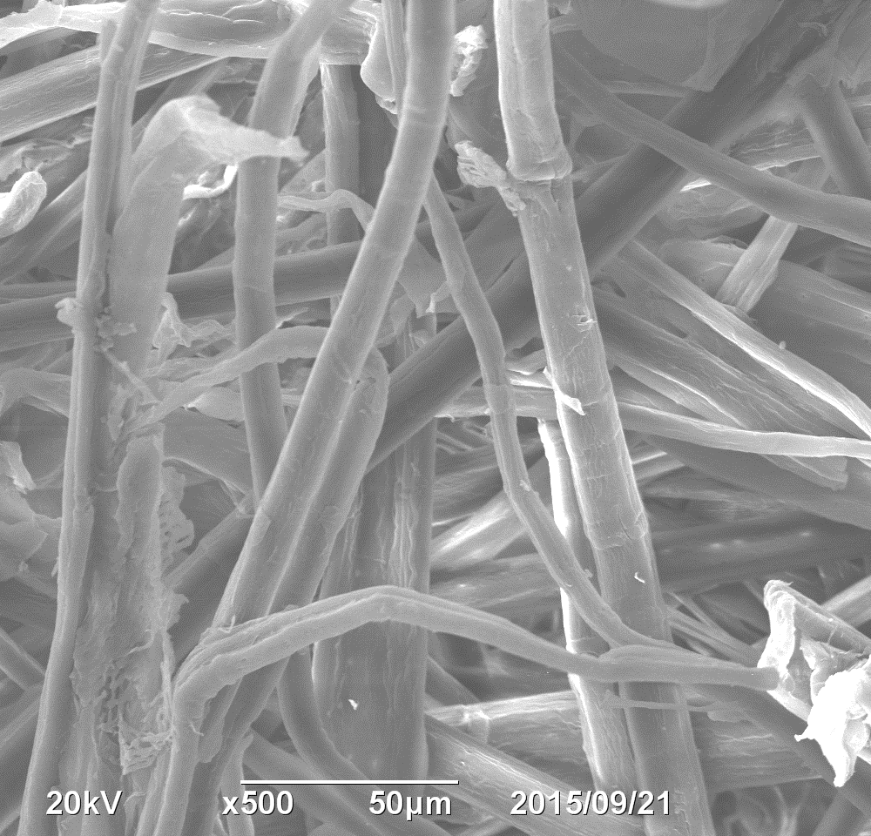
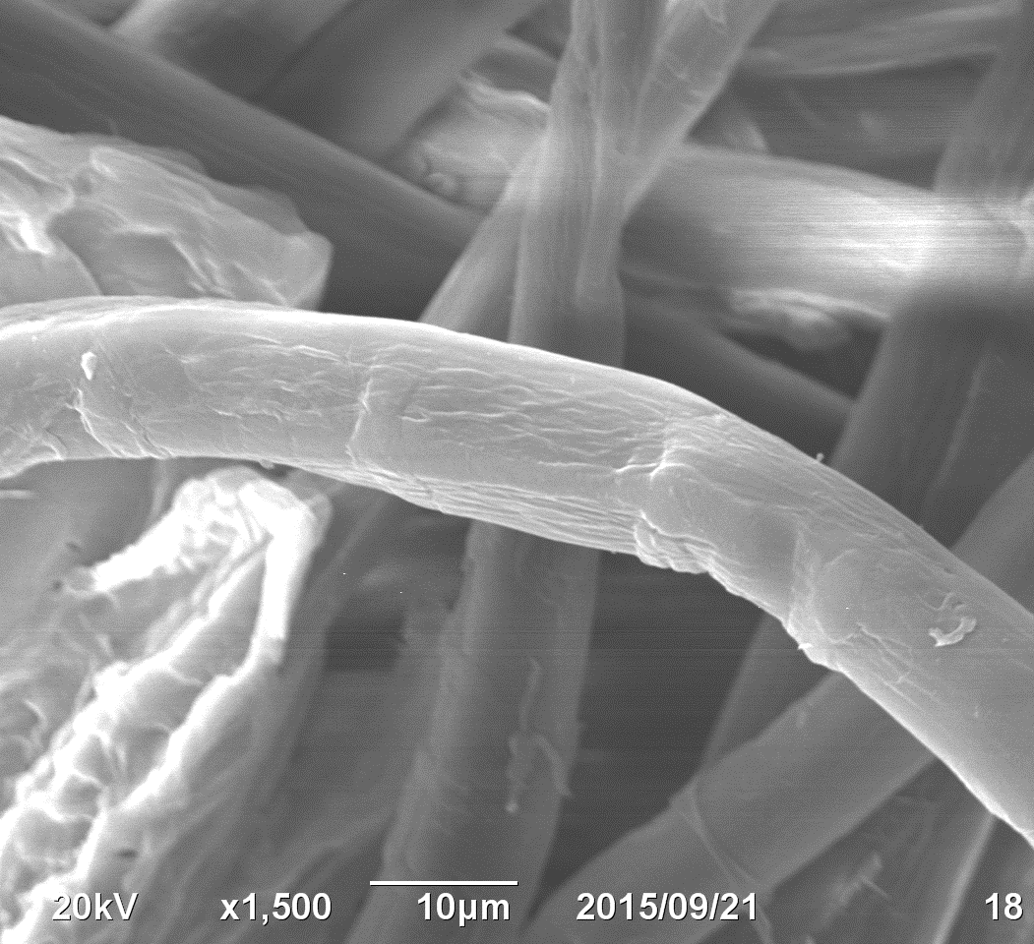
Характеристика целлюлозы Мискантуса и целевые полуфабрикаты
Химический состав соломы Мискантуса
Характеристика | Содержание, %
Массовая доля целлюлозы по Кюршнеру | 57,4
Массовая доля лигнина | 19,1
Массовая доля золы | 3,9
Массовая доля пентозанов | 23,3
Величина удельной поверхности целлюлозы Мискантуса составляет 1,8-2,1 м²/г, что сопоставимо с величиной удельной поверхности целлюлозы древесины (0,6-2,2 м²/г)
Фотография беленой целлюлозы мискантуса
Выход продукта из Мискантуса
ХТММ | 92%
БХТММ | 85%
Небеленая целлюлоза | 55%
Беленая целлюлоза | 42%
Растворимая (вискозная) целлюлоза | 38%
Степень полимеризации беленой целлюлозы мискантуса равна 900-950.
Фотография растровой электронной микроскопии беленой целлюлозы мискантуса

Slide 18
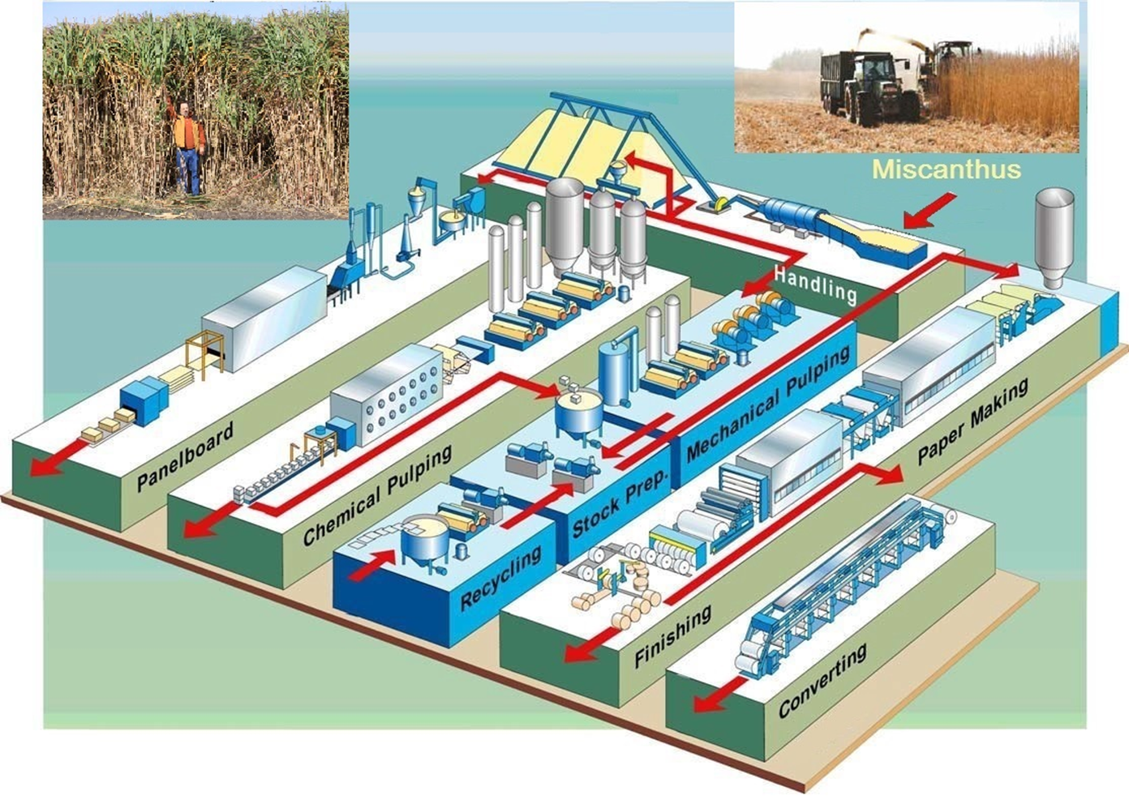
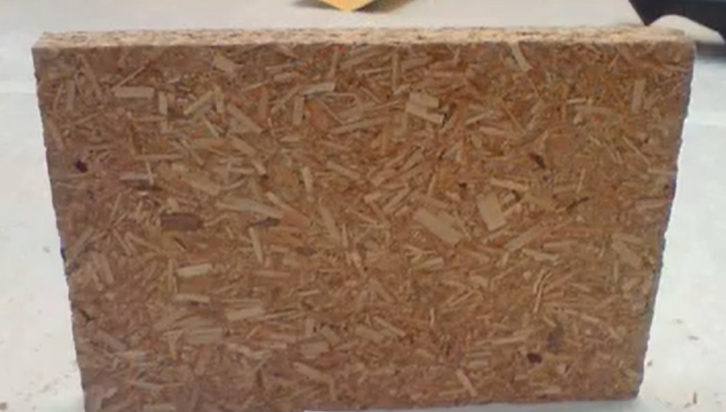
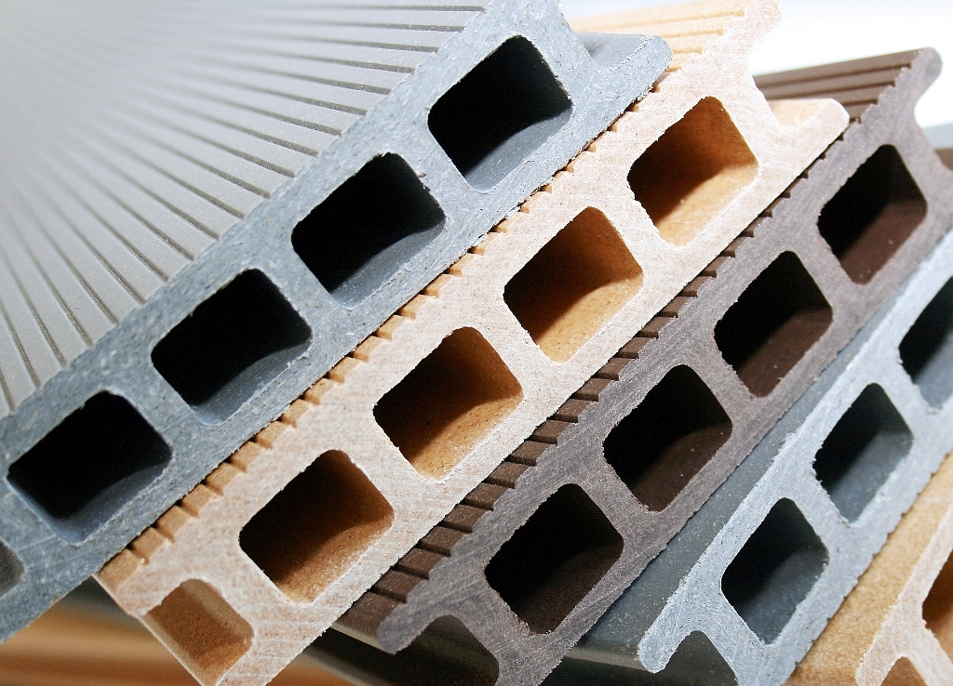

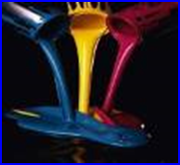
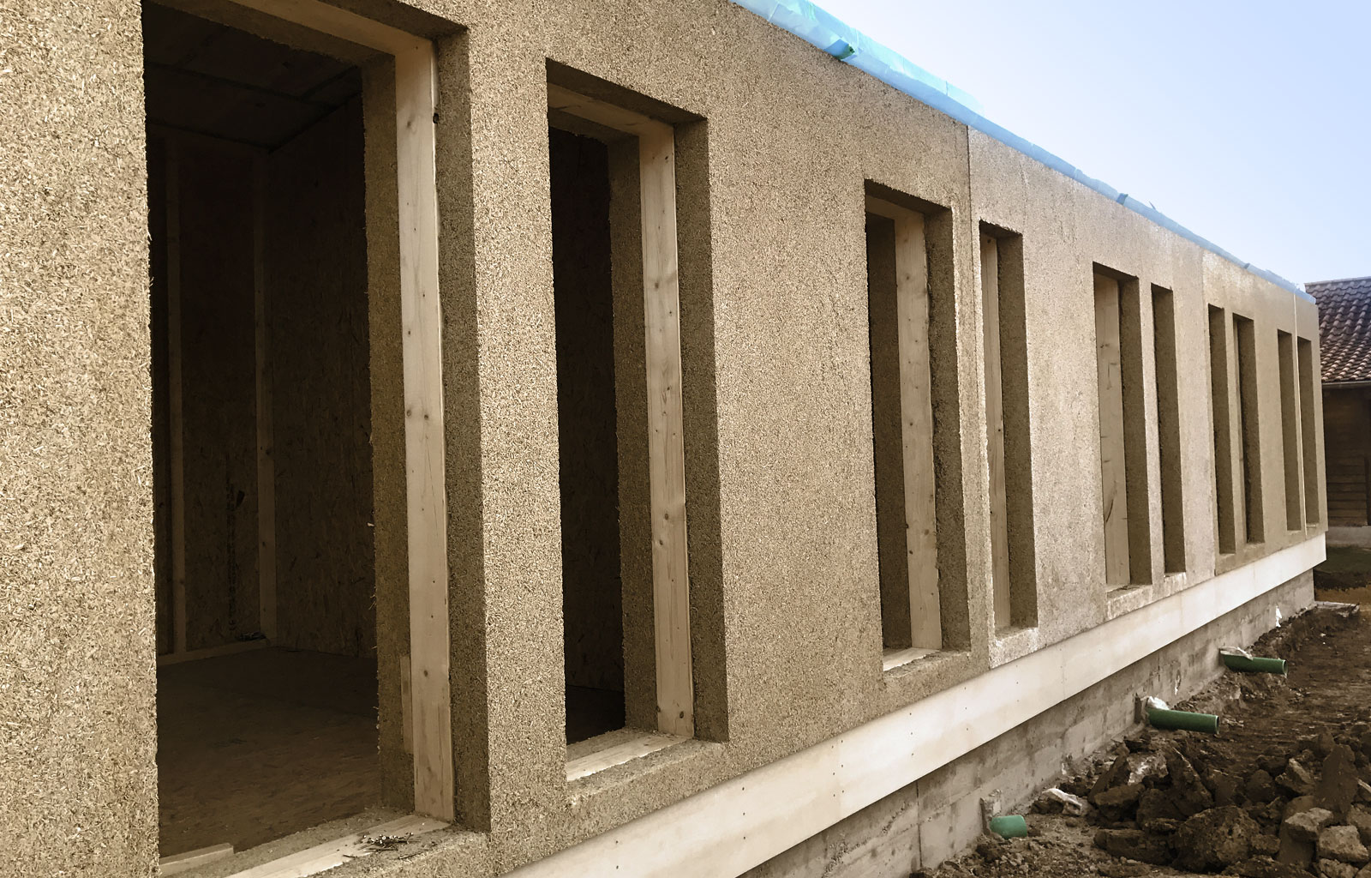
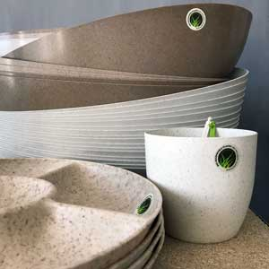
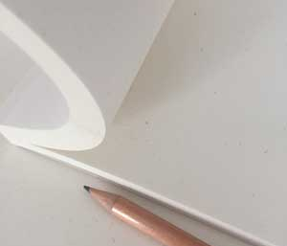
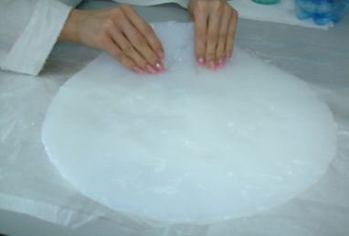
Мискантус - «кластерное» экономически высоко эффективное сырье
Использование волокна:
Топливные пеллеты
Подстилки для животных
Легкие ДВП / МДФ плиты
«Зеленый» бетон
Картон / бумага / целлюлоза
Био-композиты
Эфиры целлюлозы, клеи, лаки
Наноцеллюлоза

Slide 19


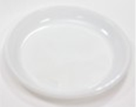



Альтернативы пластику – термоформованные изделия из Мискантуса
Полистирол
Полипропилен
Из целлюлозы Мискантуса
Вспененный полистирол
Картон ламинированный полиэтиленом
 | Из полистирола. Никогда нельзя подогревать на них пищу в микроволновках. В противном случае в пищу попадут вредные токсины. Выделяемый стирол накапливается в почках и печени и приводит к различным заболеваниям.
 | Из полипропилена. Полипропиленовая посуда выдерживает до +100° С. От соприкосновения алкоголя из полипропилена выделяются токсины – формальдегид и фенол. От этих токсинов тоже страдают почки и печень, кроме того, существует вероятность ослепнуть.
Подходит для:
разогрева блюд и напитков в микроволновой печи;
заморозки и хранения продуктов при низких t° (до -20° С);
подачи горячей еды и напитков (до 100° С).
экологичность - полностью разлагается в земле всего за несколько месяцев, не загрязняя окружающую среду;

Slide 20
Конкурентные преимущества при производстве одноразовой экопосуды
Посуда из сахарного тростника
Сравнение прямой себестоимости готовой продукции в зависимости от используемого сырья
Посуда из ЦЕЛЛЮЛОЗЫ ЛИСТВЕННОЙ
133
Посуда из мискантуса
90
55
Прямая себестоимость, руб. / кг.

Slide 21
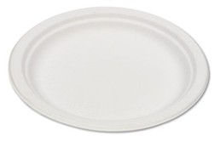






Сравнительный анализ оптовых цен
 | Полистирол | d=17см; вес=3,5гр; цена опт = 0,7 руб./шт. d=22см; вес=5гр; цена опт = 1,35 руб./шт.
 | Полипропилен | d=16см; вес=8,5гр; цена опт = 0,75 руб./шт. d=22см; вес=11гр; цена опт = 1,7 руб./шт.
 | Вспененный полистирол | d=17см; вес=3гр; цена опт = 0,75 руб./шт. d=22,5см; вес=5гр; цена опт = 1,25 руб./шт.
 | Макулатурная бумага, ламинированная | d=23см; вес=9гр; цена опт = 2,40 руб./шт.
 | Картонная, ламинированная | d=18см; вес=5гр; цена опт = 2,50 руб./шт. d=23см; вес=10гр; цена опт = 3,50 руб./шт.
 | Полистирол, серия премиум | d=19см; вес=30гр; цена опт = 12 руб./шт. d=23см; вес=36гр; цена опт = 18 руб./шт.
тарелки PICNECO d = 18 см; вес = 10 гр d = 23 см; вес = 15 гр
 | себестоимость | наценка | цена опт
импорт из Китая | 18см = 2,60 руб. 23см = 4,15 руб. | 63 % | 18см = 4,28 руб. 23см = 6,75 руб.
сырье из импортного сахарного тростника | 18см = 1,35 руб. 23см = 2,00 руб. | 150 % | 18см = 3,40 руб. 23см = 5,00 руб.
сырье из сульфатной целлюлозы РФ | 18см = 0,91 руб. 23см = 1,37 руб. | 250 % | 18см = 3,20 руб. 23см = 4,80 руб.
сырье из Мискантуса | 18см = 0,74 руб. 23см = 1,09 руб. | 250 % | 18см = 2,66 руб. 23см = 4,02 руб.

Slide 22
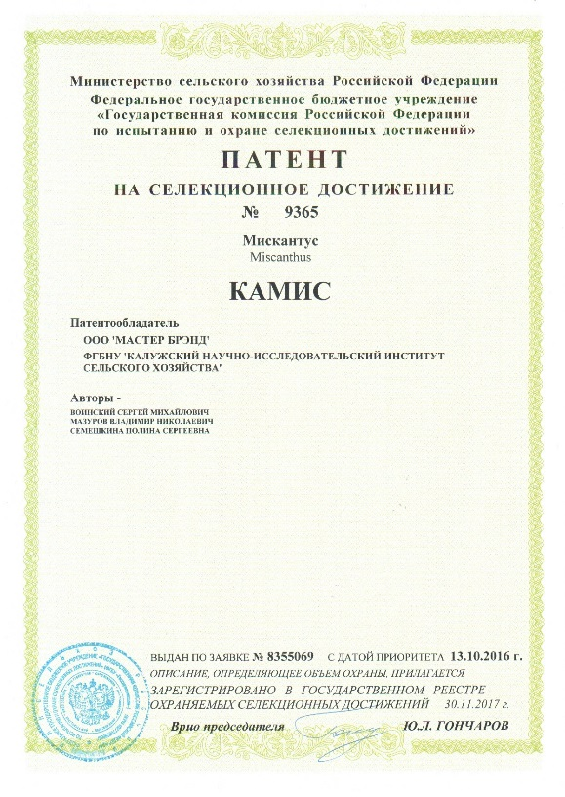
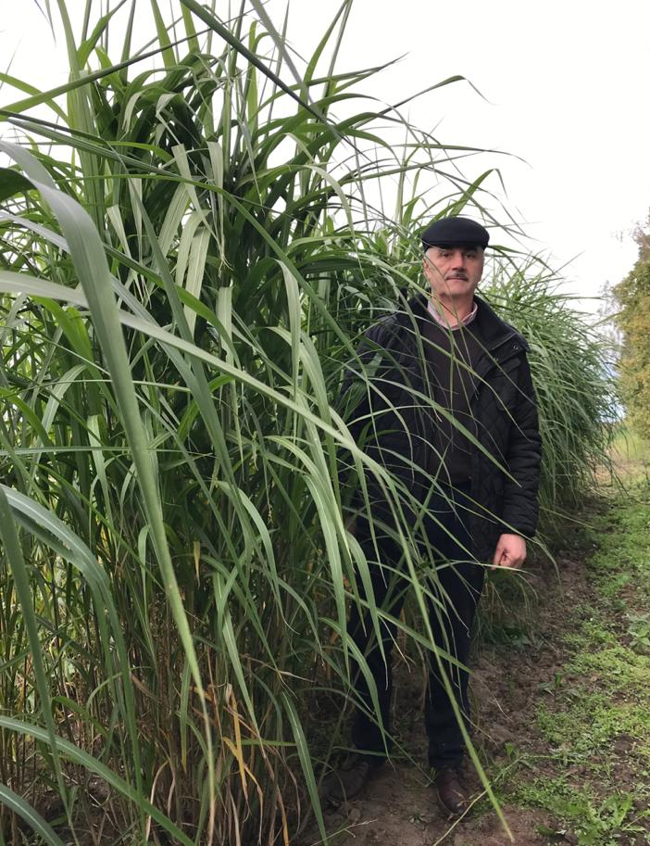
Достижения интродукции мискантуса отечественной селекции

Miscanthus sinensis Anders Сорт «СОРАНОВСКИЙ» собственник патента ИЦиГ СО РАН
Инициативой четырех институтов ИПХЭТ СО РАН, ИК им. Г.К. Борескова СО РАН, ИЦиГ СО РАН, ЦСБС СО РАН и ФГУП «Алтайское экспериментальное сельское хозяйство» выдвинут Проект полного цикла «Научные и технологические основы биорефайнинга мискантуса»
По состоянию на 2020 год питомник 42 Га.

Miscanthus Giganteus Сорт «КАМИС» собственник ООО «Мастер Брэнд»
Проведены экологические и технические испытания, селекционная работа. Получен патент на селекционное достижение и сорт внесен в единый реестр с/х культур.
По состоянию на 2020 год питомник 51 Га.
Потенциальная возможность установки промышленных плантаций до 10 000 Га в год.

Slide 23
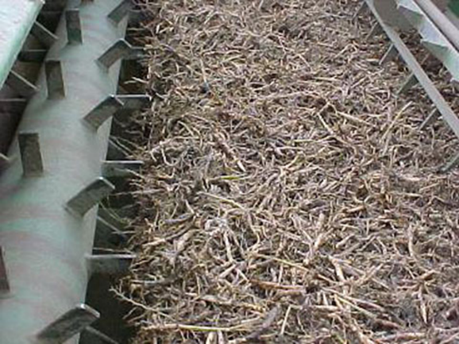
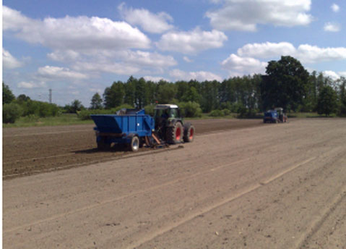
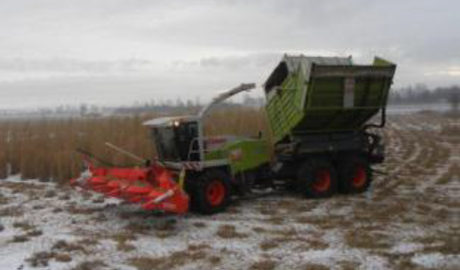
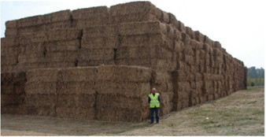
Технология выращивания: посадка, уборка и хранение
Посадочный материал - корни
Механизированная посадка
Вегетативный период
После зимнего опадания листьев растение высыхает до уровня влагосодержания 15-20%
Уборка производится при помощи обычных косилок и пресс-подборщиков или кормоуборочных комбайнов
Хранение осуществляется под открытым небом

Slide 24
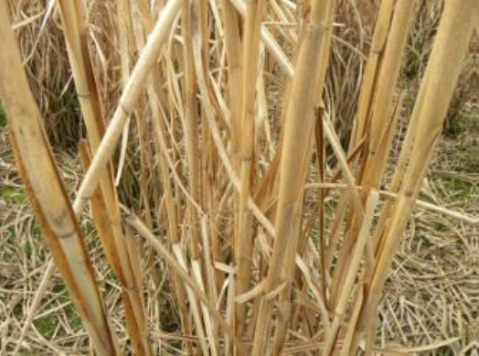
    Мискантус стимулирует переход к биоэкономике
Мы сталкиваемся с растущим народонаселением планеты, катастрофической потерей биоразнообразия и угрозой климатических чрезвычайных ситуаций.
Ожидается, что растительные альтернативы ископаемому сырью и топливу будут играть важную роль в переходе к биоэкономике.
Если мы хотим достичь чистого нуля к 2050 году, нам потребуются культуры и процессы, играющее жизненно важную роль в борьбе с изменением климата, нейтральные к выбросам углерода, в то же время, которые растут на маргинальных или неиспользуемых землях, которые способны обеспечить проверенную, масштабируемую и устойчивую альтернативу невозобновляемым ресурсам.
Мискантус - это лигнино-целлюлозное многолетнее растение C4, является одним из наиболее быстро доступных на Земле источником сырья для производства биотоплива и необычайное базовое сырье для всех видов биоэкономического использования.
Мискантус обладает огромным потенциалом обеспечивающим переход от ископаемой экономики к растительной.
Био-рефайнинг Мискантуса может стать основой для сотен продуктов, включая фармацевтические препараты, биопластики, биохимикаты, биоэтанол и упаковку.

Slide 25
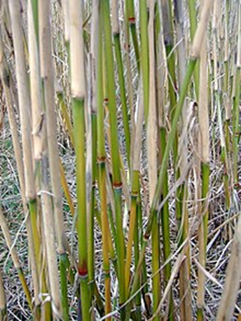
    Мискантус и Экология
Поглощение углерода
Растения связывают углерод путем фотосинтеза. В конце каждого сезона растение перемещает питательные вещества в корни. Когда растения переносят углерод к корням, он не остается там вечно. Почвенный углерод - это баланс между распадом исходного почвенного углерода и скоростью поступления.
Количество углерода в почве под полями мискантуса увеличивается в течение всего жизненного цикла: высокие пропорции остатков от сбора урожая и опавшие листья, прямое накопление гумуса, хорошо развитая и глубокая корневая система, низкие скорости разложения растительных остатков из-за высокого соотношения C:N (углерода к азоту), а также отсутствие обработки почвы и, как следствие, меньшая аэрация почвы, являются причинами высоких показателей секвестрации углерода.
По сути, накопление углерода под землей работает как инструмент снижения выбросов парниковых газов, потому что он удаляет CO₂ из надземной циркуляции. Циркуляция над землей обусловлена фотосинтезом и сжиганием - во-первых, поля мискантуса поглощают СО₂ и ассимилируют его как углерод в своей ткани как над, так и под землей. Когда надземный углерод собирается и сжигается, он выпускается обратно в атмосферу в виде CO₂. Тем не менее, эквивалентное количество CO₂ поглощается обратно ростом следующего сезона, и цикл повторяется.
Мискантус - одна из немногих культур в мире, которая достигает истинной нейтральности CO₂ при использовании в качестве биотоплива. При переходе от использования мазута на мискантус, прямые и косвенные выбросы парниковых газов могут быть уменьшены как минимум на 96% (выбросы: 0,08 кг СО₂-экв. МДж⁻¹ (мазут) против 0,0032 кг CO₂-экв. МДж⁻¹ (мискантус). А с учетом секвестрации углерода во время роста мискантуса, потенциал снижения CO₂-экв. до 117%.
По сравнению с ископаемым топливом экономия парниковых газов велика - без учета отрицательных чисел секвестрации углерода, эмиссия из мискантуса составляет 0,4–1,6 грамм эквивалента CO₂ на мегаджоуль, по сравнению с 33 граммами для угля, 22 для сжиженного природного газа, 16 для природного газа и 4 для древесной щепы.
Для мискантуса, выращиваемого в климатических условиях Российского Нечерноземья, снижение содержания CO₂ в атмосфере оценивается в 19,2 тонны на гектар в год, при этом экономия ископаемой энергии составляет 273 ГДж на гектар в год. Для маргинальных земель, ограниченных засухой (Волгоградская, Астраханская обл., Калмыкия), уровень CO₂ в атмосфере может быть потенциально снижен до 24 тонн на гектар в год, при этом экономия ископаемой энергии составляет 338 ГДж на гектар в год.
Следует отметить, что успешная секвестрация зависит от участков посадки, так как лучшие почвы для секвестрации - это те, которые изначально содержат мало углерода (малоплодородные, истощенные).
Чистое годовое накопление углерода составляет более 32 тонн на гектар

Slide 26
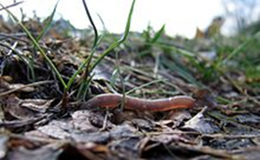
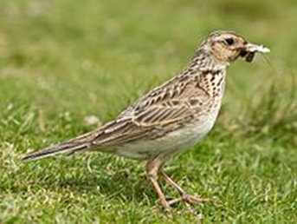
    Мискантус и Экология
Биоразнообразие
Установлено, что зимняя вегетативная структура мискантуса обеспечивает важный покров и ресурс среды обитания с высоким уровнем разнообразия по сравнению с однолетними культурами. Этот эффект был особенно очевиден для насекомых, мух и птиц. Флора под стеблестоем мискантуса дает пищу бабочкам, другим насекомым и их хищникам, а также 40 видам птиц.
Плантации Мискантуса способствуют разнообразию сообществ дождевых червей даже в интенсивных сельскохозяйственных ландшафтах. Количество видов дождевых червей на квадратный метр составляло 5,1 для мискантуса, 3 для кукурузы и 6,4 для паров (полностью необслуживаемых земель). Бактериальная активность некоторых бактерий, принадлежащих к группе протеобактерий, почти удваивается в присутствии экссудатов корней мискантуса.
Плотный стеблевой навес работает как защита для других форм жизни, обеспечивая среду обитания для птиц, насекомых и мелких млекопитающих (бурый заяц, горностай, мыши, полевка, лиса и кролик). Стеблестой действует как гнездовая среда обитания и коридор дикой природы, соединяющий разные места обитания.
Поля мискантуса служат барьером для химического выщелачивания в эти ключевые места обитания.
Мискантус обеспечивает лучшее биоразнообразие, чем зерновые культуры

Slide 27
    Мискантус и Экология
Качество воды
Мискантус способствует значительному улучшению качества воды из-за значительно меньшего выщелачивания нитратов из-за низких или нулевых потребностей в удобрениях, постоянного присутствия азота в корнях растения и эффективной внутренней рециркуляции питательных веществ.
Недавнее исследование показало, что у мискантуса было в девять раз меньше подземных потерь нитратов по сравнению с кукурузой или кукурузой, выращиваемой в севообороте с соевыми бобами.
Инвазивность
Прородители Miscanthus × giganteus с обеих сторон: M. sinensis и M. sacchariflorus , являются потенциально инвазивными видами, поскольку оба они дают жизнеспособные семена, однако M. x giganteus не дает жизнеспособных семян, и за все время исследований и промышленной культивации не было сообщений об угрозе распространения роста корневища от долгосрочных коммерческих плантаций до соседних пахотных земель.

Slide 28
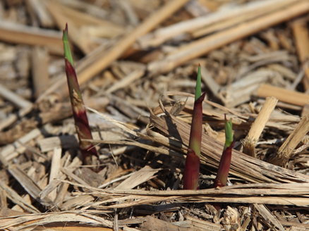
    Мискантус и Экология
Повышение плодородия почвы
Научные исследования демонстрируют положительное влияние мискантуса на препятствие эрозии почвы, восстановление здоровья и плодородия почв за счет естественного увеличения углерода и органических веществ в почве, которые важны для процессов агрегации и восстановления частиц почвы.
В средней глинистой почве, содержащей 1,5-2% органического вещества почвы, зарегистрировано увеличение органического вещества на 1,6-3,8% в год.
За 15 лет урожай мискантуса может увеличить содержание органических веществ в почве на 55%. При каждом увеличении органического вещества на 1% способность удерживать влагу в почве (эффект губки) увеличивается на 3%, что делает эти культуры стратегическим инструментом управления рисками наводнений.
Волокнистая, обширная корневая система мискантуса и отсутствие обработки почвы повышает инфильтрацию, гидравлическую проводимость и хранение воды по сравнению с ежегодными пропашными культурами.
Полезной особенностью является способность мискантуса улучшать качество почвы даже на загрязненных участках. Например, существует большой потенциал для увеличения урожайности на загрязненных маргинальных землях с низким содержанием питательных веществ путем их удобрения иловым осадком сточных вод. Эта практика дает трехкратное преимущество: повышение продуктивности почвы, повышение урожайности биомассы и снижение затрат на захоронение иловых осадков сточных вод.
Динамика содержания гумуса в метровом слое почвы при выращивании мискантуса гигантского.%
Слой почвы, см | Перед закладкой плантации | После 3-го года жизни | После 9-го года жизни
0-20 | 2,50 | 2,70 | 3,16
20-40 | 1,70 | 2,40 | 2,50
40-60 | 1,60 | 1,60 | 2,10
60-80 | 1,25 | 1,40 | 1,50
80-100 | 1,10 | 1,10 | 1,20

Slide 29
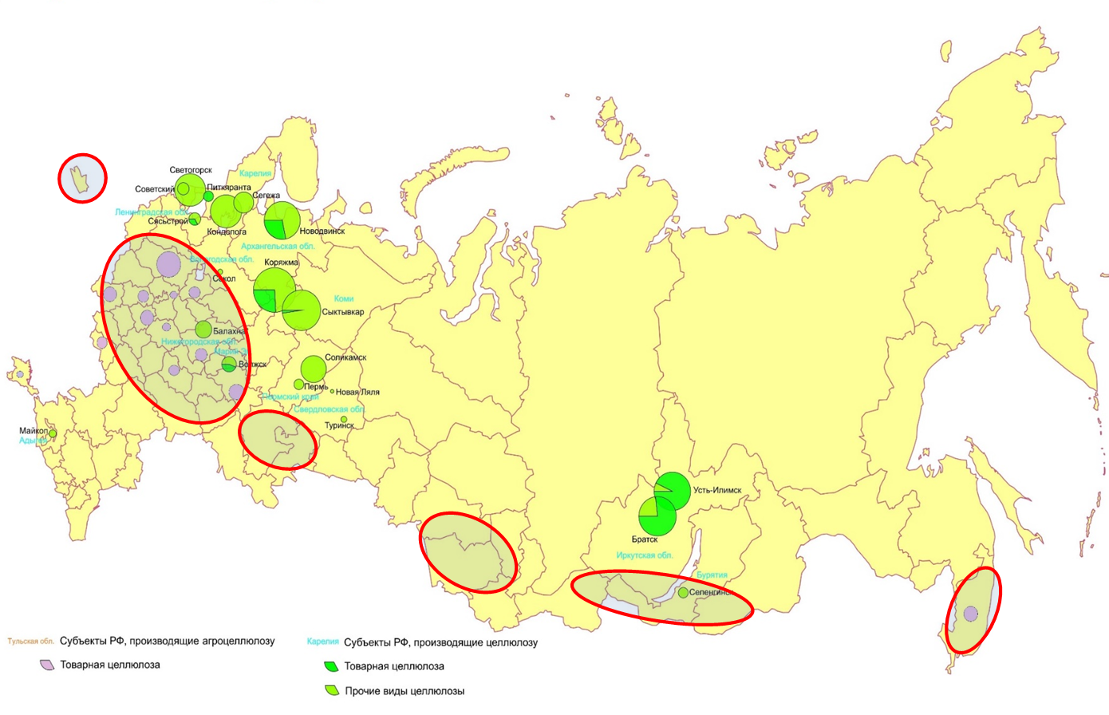
Потенциальный масштаб сырьевой базы из Мискантуса и Павловнии
Альтернатива эвкалиптовому поясу
По нашим оценкам, в ближайшие 10 лет, на базе неиспользуемых земель с/х назначения в регионах присутствия и потенциально близких к целевым рынкам, возможно сформировать плантации для сырьевого обеспечения проектов развития мощностью 4 – 5 млн.т. в год.

Slide 30
Пилотный региональный проект Мискантус и Павловния

Slide 33
Мискантус + Павловния: выращивание экологически чистого будущего
Спасибо за внимание!

